Slide 1
Kako pripremiti osmaše za pisanje nacionalnih ispita
Županijsko stručno vijeće
Otočac, 30. lipnja 2022.
Dragocjenka Bilović

Slide 2
Nacionalni ispiti 2022.
Nacionalni ispiti su standardizirani vanjski ispiti, provodi ih NCVVO.
Cilj: utvrditi postignuća učenika u temeljnim znanjima.
Provodili su se na reprezentativnom uzorku od 81 škole.
Ispiti iz Hrvatskoga jezika za osmi razred od 2. do 6.svibnja 2022.
Za peti razred od 10. do 12. listopada 2022.
Povratnu informaciju dobivaju škole.
Učenici dobivaju povratnu informaciju iskazanu brojem bodova i pripadajućim opisom razine postignuća.

Slide 3
Ustroj ispita iz Hrvatskoga jezika
Provjera jezičnoga znanja.
Provjera književnosti.
Čitanje s razumijevanjem.
Pisani oblik jezičnoga izražavanja.
Provjera gramatike i književnosti isključivo na pitanjima višestrukog izbora .

Slide 4
Ocjenjivanje
Ocjenjivači se prijavljuju na javni poziv NCVVO.
Dostavljaju dokumente ( životopis, preslika diplome, iskustvo u ocjenjivačkom radu, itd.)
NCVVO upućuje poziv odabranim ocjenjivačima.
Ocjenjivanje je trajalo od 9. do 12 svibnja (subota, nedjelja, ponedjeljak, utorak).
Svaki ocjenjivač ocijenio je u prosjeku 200 ispita.
100 ispita u prvom i 100 u drugom krugu ocjenjivanja.

Slide 5
Priprema ocjenjivača
Edukacija (oko četiri sata) od članova Radne skupine.
Predstavljanje detaljnih opisnika.
Ostvarenost teme.
Kompozicija i struktura.
Rječnik i stil.
Jezična točnost.

Slide 6
Opisnici
Bodovi za svaku kategoriju: 0, 1, 2, 3
Ostvarenost teme:
Uvod: najavljuje temu, postavlja problemsko pitanje, navodi dva elementa potkrjepe.
Razrada: razrađuje temu prema argumentima iz smjernica.
Zaključak: povezuje uvodno pitanjem , iznosi stav o temi.

Slide 7
Struktura i kompozicija
U uvodnom dijelu postavlja problemsko pitanje, navodi dva elementa iz argumentacije.
Dvodijelna struktura središnjeg dijela. Navode se tri argumenta „za” i tri argumenta „protiv” nebitno kojim redoslijedom. Obrazlaganje argumenata.
Završni dio: navodi se opći stav o problemu, obrazlaže rješenje s dva elementa iz argumentacije.

Slide 8
Rječnik i stil
Stilska ujednačenost primjerena raspravljačkome tekstu.
Pisanje u 3. osobi.
Ulančanost rečenica.
Funkcionalna uporaba izraza.
Sadržajna i misaona povezanost.
Izražavanje na standardnome jeziku.

Slide 9
Jezična točnost
Ne razdvajaju se pravopisne i gramatičke pogreške.
Do 5 pogrešaka zaslužuju se 3 boda
Do 8 pogrešaka 2 boda
Do 10 pogrešaka 1 bod
Više od 10 pogrešaka 0 bodova

Slide 10
Broj riječi
Zadani broj riječi za problemski članak je 250.
Dozvoljeni višak je do 10%
Ispod 250 riječi sastavak se ne ocjenjuje.

Slide 11
Najčešće pogreške
U uvodu se odmah navodi zaključak.
Nema problemskoga pitanja.
U središnjem dijelu prepričava se vlastito iskustvo i iznosi osobni stav.
Iznose se činjenice koje ne odgovaraju raspravljačkoj vrsti teksta.
Nefunkcionalan rječnik.
Uporaba razgovornog jezika.
Izostaje argumentacija i obrazloženje.

Slide 12
Najčešće pogreške
Nepotrebne bjeline između riječi.
Nabrajanje i ponavljanje istih misli radi postizanja broja riječi.
Iznošenje vlastitih primjera koji nisu argumenti.
Miješanje stilova.
Pogreške u sastavljenom i rastavljenom pisanju riječi.
Pisanje negacije.
Pisanje raznih oblika pomoćnih glagola.

Slide 13
Rezultati ocjenjivanja
Osnovna razina 46, 39 posto
Srednja razina 46, 11 posto
Napredna razina 3, 45 posto
Ispod osnovne razine 4, 05 posto

Slide 14
Kako pripremiti učenike za pisanje problemskog članka?
Tekst u kojem se raspravlja o nekom društvenom problemu te nude prijedlozi za moguća rješenja.
Raspravljački tip teksta.
Problem se postavlja s različitih gledišta.
Iznose se mišljenja i tvrdnje.
Tvrdnje se argumentiraju ili citiraju stručnjaci za to područje.

Slide 15
Kompozicija problemskog članka
Tekst trodijelne strukture
Uvod: najava problema
Razrada: raščlamba problema
Zaključak: prijedlog za rješavanje problema.

Slide 16
Preporuke za pisanje problemskoga članka
Odabrati društveno- aktualnu temu koja je učenicima bliska i poznata.
Provesti usmenu raspravu o temi.
Izraditi smjernice za pisanje.
Upozoriti na pisanje u 3. osobi
Uputiti na valjano služenje smjernicama.
Razraditi svaki dio ponaosob.

Slide 17
Smjernice za pisanje problemskog članka
Tema: „ Mala matura” – da ili ne
Uvod: najava teme, dva elementa iz argumenata, problemsko pitanje.
Razrada: grupiranje argumenata za i protiv, objasniti po tri za svakoga. Formirati stav prema sadržaju. Napisati moguće rješenje problema.
Zaključak: Povezati stav s temom, uvrstiti dva elementa iz teme, iznijeti opći stav i mogućnost rješavanja problema.
Broj riječi: 250
Ukupan broj bodova: 12

Slide 18
ZA | PROTIV
Veća objektivnost ocjenjivanja. | Svi će učenici pasti.
Učitelji žele promjene. | Prekobrojne petice.
Kvalitetnije učenje. | Dodatni stres i pritisak na učenike.
Promjena sustava upisa u srednje škole. | Rušenje postojećih ocjena.
Ujednačenost uvjeta obrazovanja u svim krajevima Hrvatske. | Nedostatna financijska sredstva.
Ministarstvo znanosti i obrazovanja podržalo nacionalne ispite. | Preopterećenost učenika.
Školovanje usmjereno na znanje, a ne na ocjenu. | Pritisci roditelja i učenika na ocjenjivanje.

Slide 19
Primjer učeničkoga rada
„Mala matura” da ili ne

Slide 20
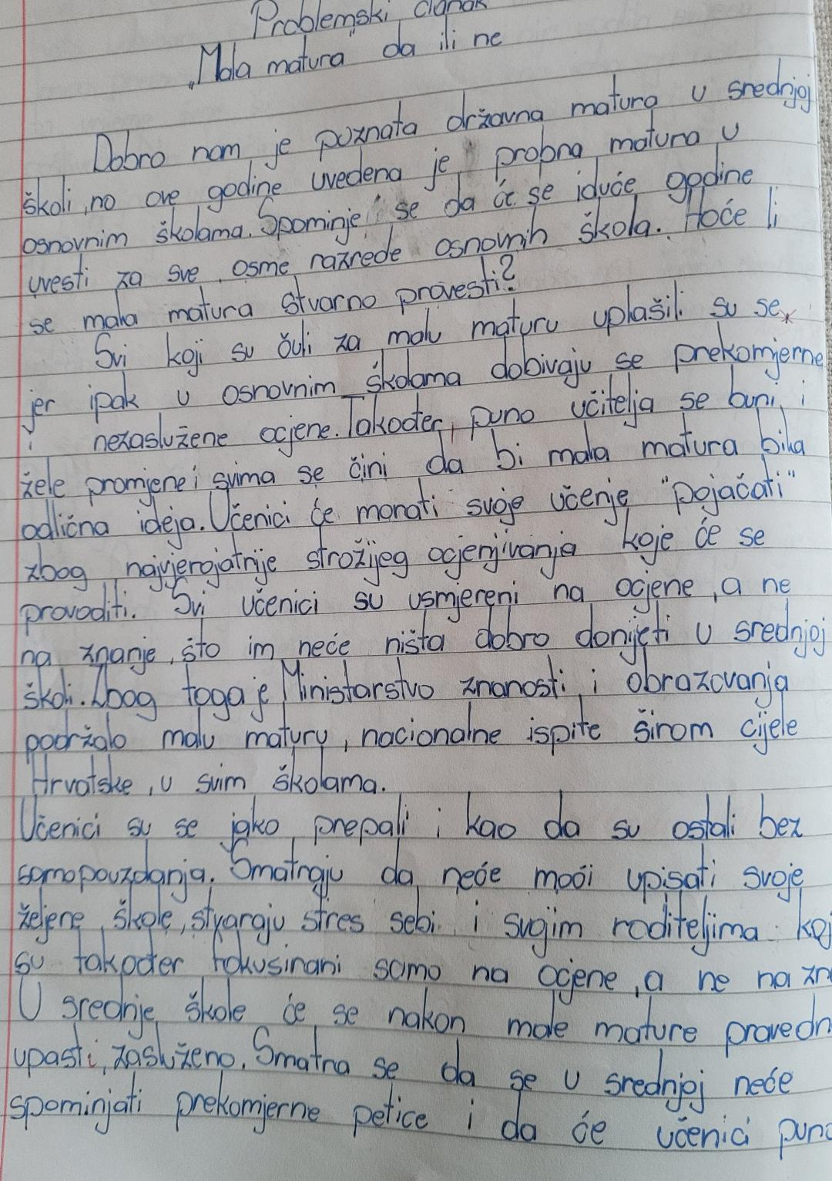

Slide 21
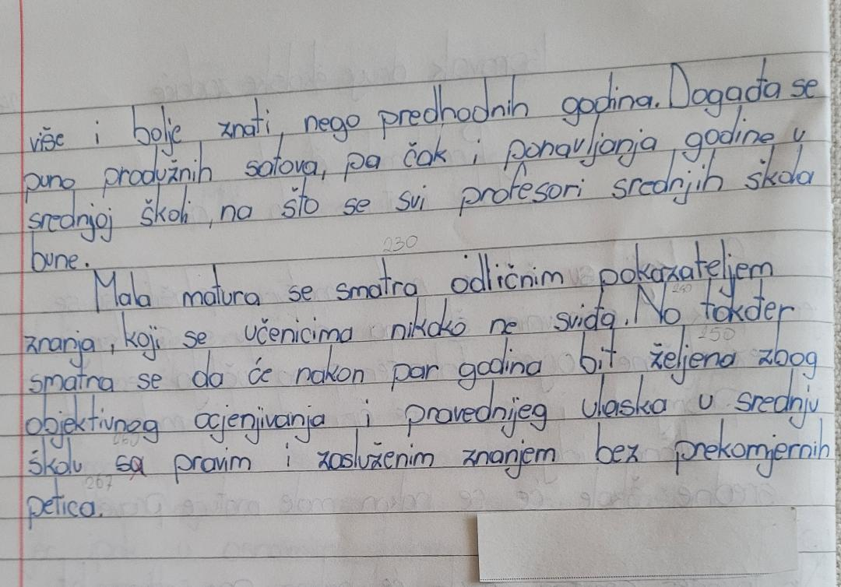

Slide 22
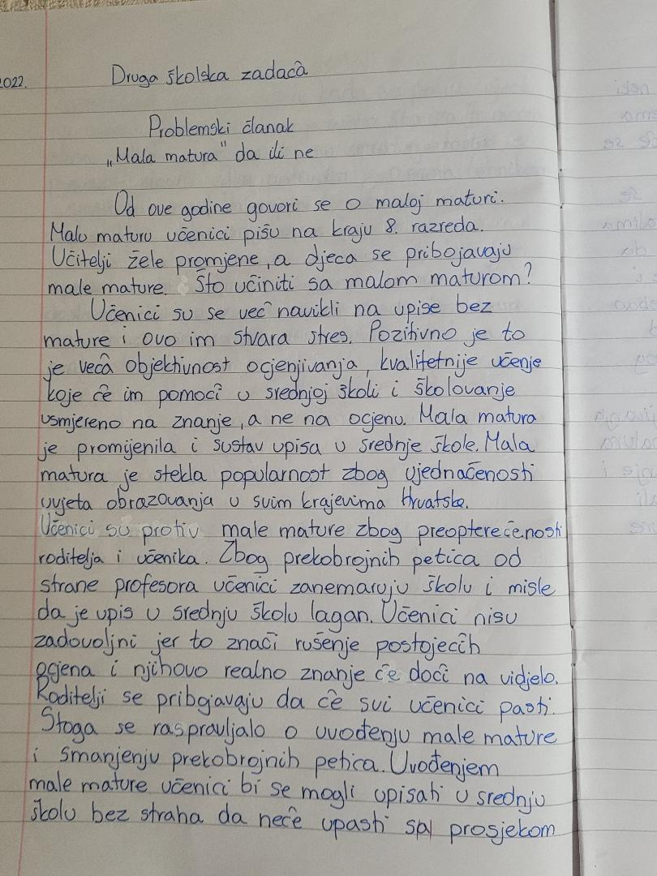

Slide 23
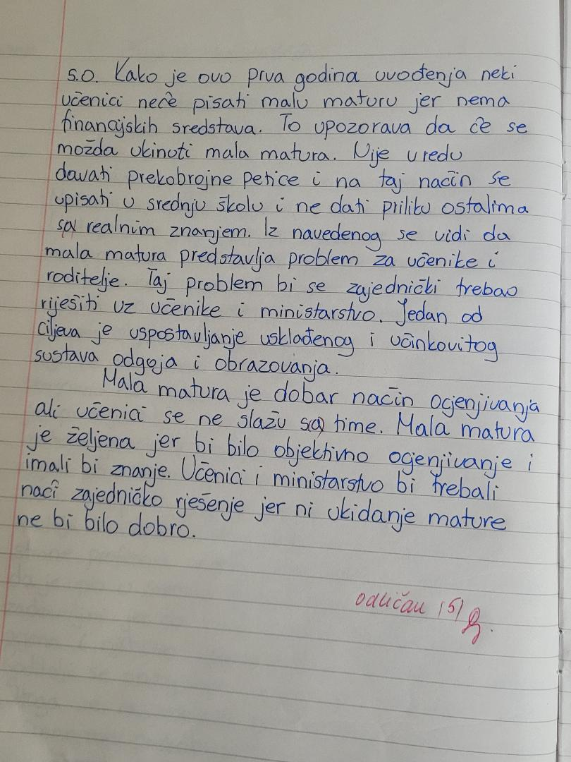

Slide 24
Iskustvo
Učenici su pratili smjernice.
Služili su se pripremljenim materijalima.
Vodili su računa o poštivanju raspravljačkog načina pisanja.
Poštivali su kompoziciju.
Pazili na pogreške.

Slide 25
Razlike u opisnicima
Detaljni i precizni.
Pripremljeni argumenti, istraživačka iskustva i citati.
Precizno određeno što je potrebno za svaki bod.
Strogo poštivanje pravila pisanja u raspravljačkome tekstu.
Detaljno razrađeni dijelovi, posebice kompozicija i struktura.
Brojanje pogrešaka.
Brojanje riječi.
Zbroj bodova, objektivnije ocjenjivanje.
Usklađenost u redosljedu ocjenjivanja.

Slide 26
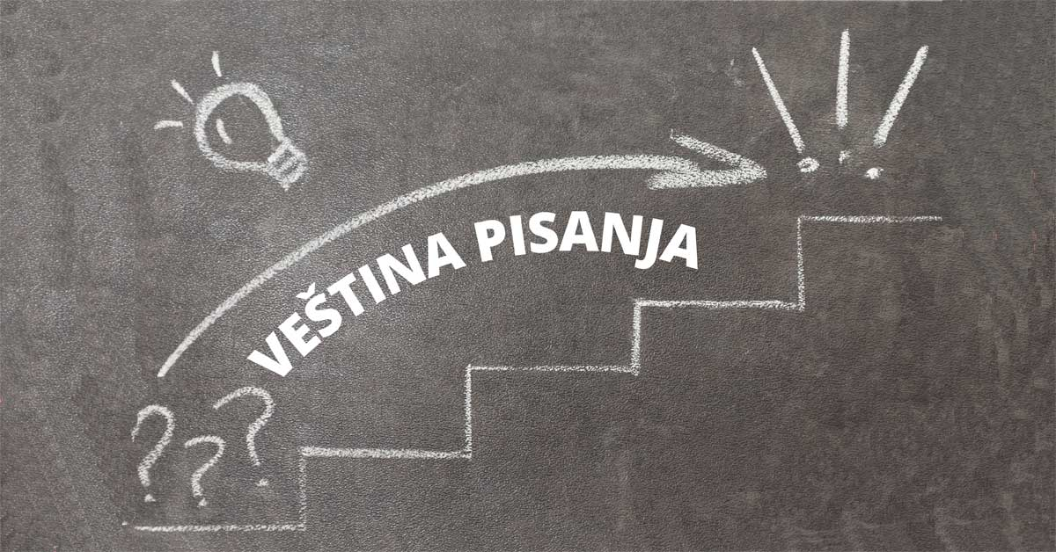
Zaključno
Svaki oblik pisanoga izražavanja moguće je ostvariti dobrom pripremom, valjanim smjernicama i vježbom.
Ta fotografija korisnika Nepoznat autor: licenca CC BY-NC-ND

